Slide 1

Predição e Agrupamento em Análise de Crédito
André Campos Codo 87145
Gabriel Ribeiro Itagyba 87098
Isabella de Souza Campos 89244
Isabelle Raslosnek Ziteli Panico 87608

Slide 2
Problemas 1 e 2: Agrupamento

Slide 3
Pré-processamento e Análise
Seleção de colunas relevantes
Criação de Índice de Balanço
Limpeza de Dados Irrelevantes
Remoção de Status: Documentação Reprovada, Documentação em Análise e Aguardando Aprovação
Remoção de Outliers (50% acima do terceiro quartil e 50% abaixo do primeiro quartil)
Balanceamento de solicitações por status
20% das solicitações separadas para testes

Slide 4
Índice de Balanço
Exemplo:
Ativo Circulante | Passivo Circulante | Total Ativo | Total Patrimonio Liquido | Endividamento | Duplicatas A Receber | Faturamento Bruto | Índice de Balanço
4,758,917 | 2,149,031 | 5,793,410 | 4,544,378 | 39,112 | 1,797,928 | 779,757 | 16,188,453
Antes do uso do Índice de Balanço, o modelo usava apenas Faturamento Bruto.
Trocar pelo Índice de Balanço aumentou acurácia e F1 Score em mais de 50%

Slide 5
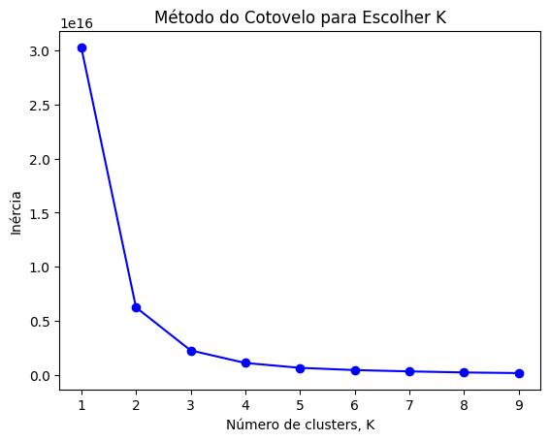
Escolha de K para nossa análise

Slide 6
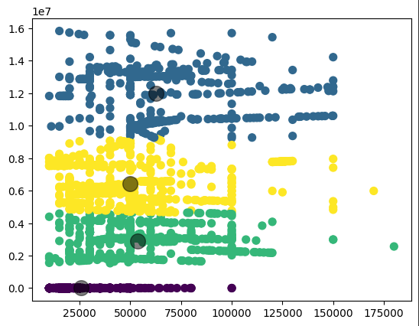
Clusterização via K-Means
Índice de Balanço
Valor Solicitado

Slide 7
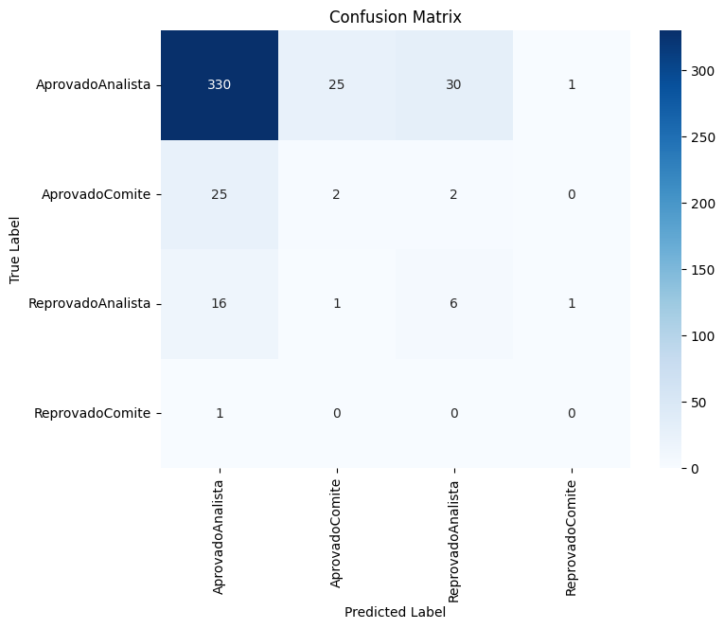
Uso dos clusters gerados por K-Means para predição em modelo KNN Classifier
Ponto de atenção: Balanceamento de Status

Slide 8
Balanceamento por Status
Antes do Balanceamento:
Muitas solicitações são Aprovadas por Analistas. Dataset de treinamento desbalanceado
Consequência: acurácia alta (80%+), mas F1 Score baixo. Evidencia Falsos Negativos!
Modelo aplica status AprovadoAnalista sempre, pois sabe que a grande maioria das solicitações serem aprovadas.
Após balanceamento:
~78.18% de precisão e ~79.38% de F1 Score.

Slide 9
Problema 3: Predição de Crédito

Slide 10
Pré-processamento e Análise
Recomeçar pré-processamento
Predição de valor de crédito utilizará colunas diferentes e lógica muito diferente
O que é igual?
Remoção de Status indesejados. + Status de Reprovação
Remoção de Outliers
Separação de massa de testes (20%)
O que é diferente?
Uso de colunas
Modelo de predição

Slide 11
Colunas utilizadas
'maiorAtraso’,
'margemBrutaAcumulada’,
'percentualProtestos’,
'prazoMedioRecebimentoVendas’,
'titulosEmAberto’,
'valorSolicitado’,
'ativoCirculante’,
'passivoCirculante’,
'totalAtivo’,
'totalPatrimonioLiquido’,
'endividamento’,
'duplicatasAReceber’,
'estoque’,
'faturamentoBruto’,
'margemBruta’,
'periodoDemonstrativoEmMeses’,
'custos’,
'capitalSocial’,
'scorePontualidade’,
'limiteEmpresaAnaliseCredito'
Praticamente todas as colunas numéricas!

Slide 12
Random Forest Regression
Resultados ótimos após seleção de colunas apropriada:
R-squared: 0.7409
MSE: 63,983,855.6947
RMSE: 7,998.9909
MAE: 5,546.4189

Slide 13
Obrigado

